Slide 1
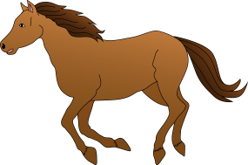
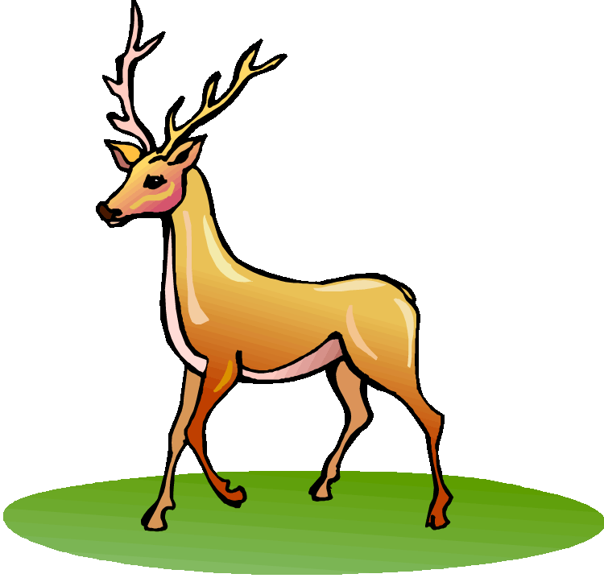
Αα
Ββ
Γγ
Δδ
Εε
Ζζ

Slide 2
Ηη
Θθ
Ιι
Κκ
Λλ
Μμ

Slide 3
Νν
Ξξ
Οο
Ππ
Ρρ
Σσ

Slide 4
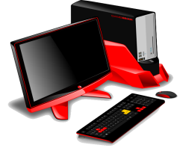
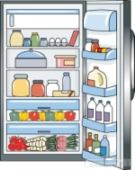
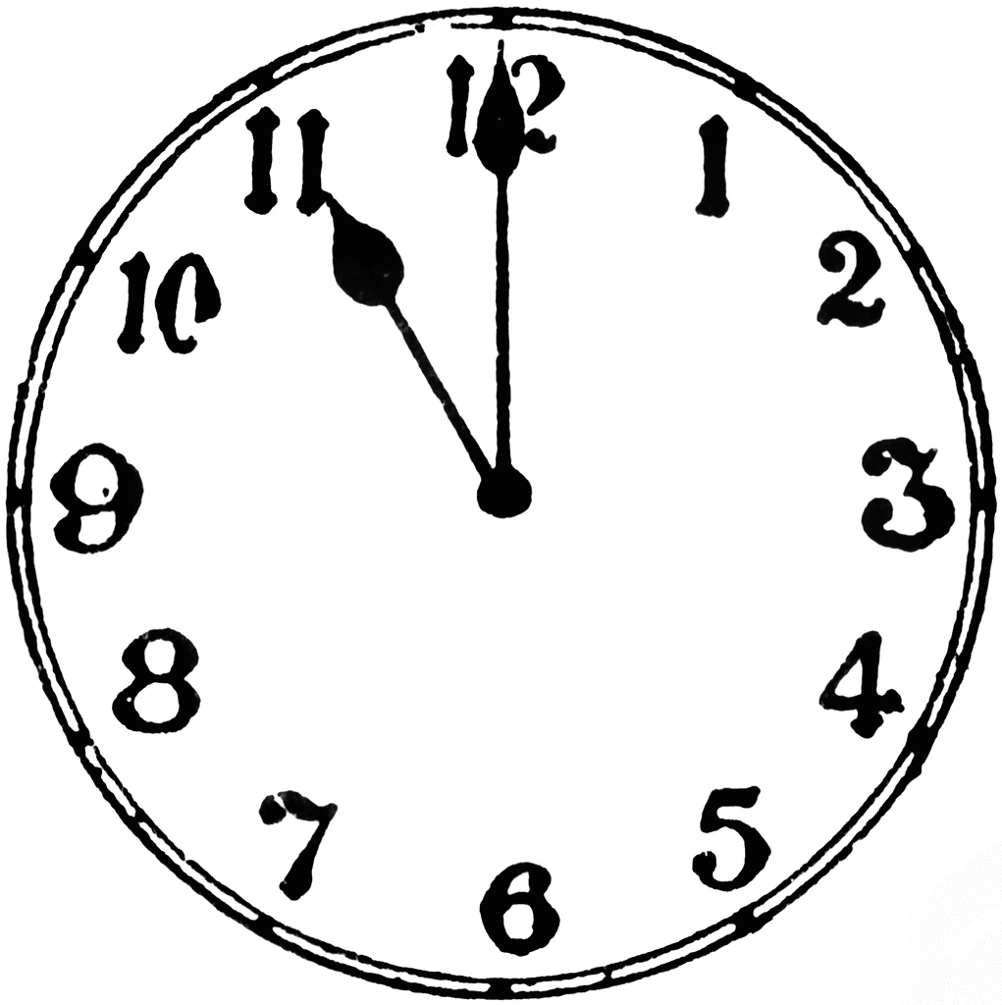
Ττ
Υυ
Φφ
Χχ
Ψψ
Ωω

